Slide 1
Backgrinding 공정 불량 데이터 분석
불량 원인 분석 및 개선 방안
1조
김화영 성웅제 이동호 정회찬 한건희
n = 20,000
분석 샘플 (합성 데이터)
반도체 패키징 Backgrinding 공정 SPC 종합 분석 리포트
Notes:
SAW(다이싱) 공정의 SPC Out-of-Control 현상을 분석해 물리적 원인을 추적하고 공정 능력(Cpk) 개선안을 도출한 발표입니다.

Slide 2
목차
개선 방안
배경 및 현황
5
개선안 도출
1
BG 공정 문제 정의 및 추진 배경
6
개선안 비교 및 최적안
2
불량 현황 요약
7
실행 계획
데이터 분석
3
데이터 수집 및 분석
결과 및 결론
8
기대 효과
4
원인 분석
9
결론
Notes:
목차는 다음과 같습니다

Slide 3
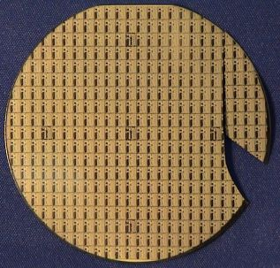
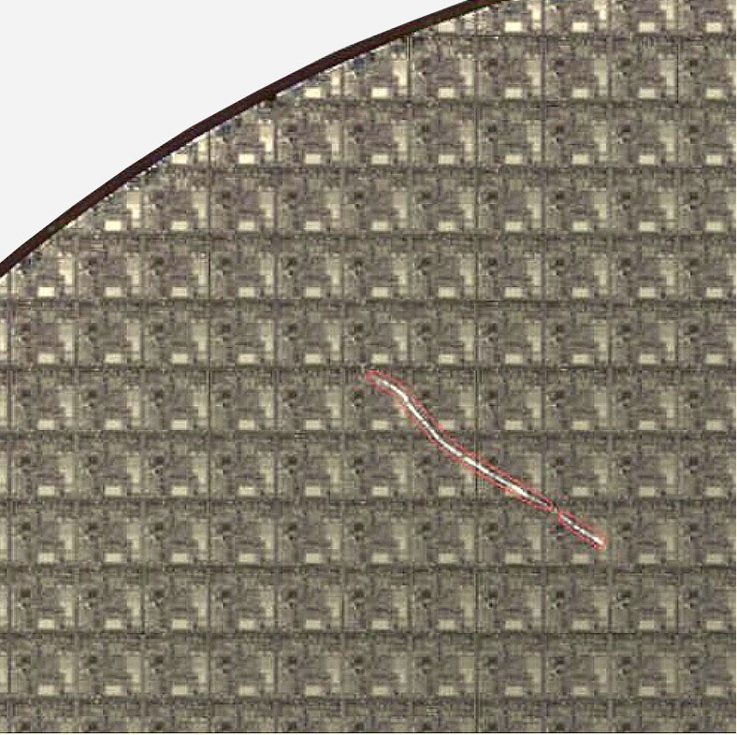
BG 공정 문제 정의 및 추진 배경
발생 시점과 라인
202X년 XX 월 XX일 A Line
!
!
무엇이 발생했나
?
왜 중요한가
크랙 평균 2.02 → 2.29 (증가 ↑)
스크래치 평균 2.93 → 1.24 (감소 ↓)
BG_Crack_Scratch 불량 1,115건 발생
TTV NG 4,964건 발생
크랙·스크래치 3 초과 = 100% Fail
TTV NG (3.0 um 초과) = 99.8% Fail
Crack
Scratch
!
사업적 영향
↓
↓
↑
수율
납기
비용
불량 유출로 최종 수율 하락
재작업·폐기로 납기 지연 위험
불량·재검사·손실 비용 증가
Notes:
이번 발표는 A 라인에서 발생한 BG 공정 불량을 다룹니다. 먼저 무엇이 발생했는지 보겠습니다.
백그라인딩 Before 와 After Data를 확인했을 때, 크랙 평균이 2.02에서 2.29로 늘었고, 반대로 스크래치는 2.93에서 1.24로 줄어든 것을 확인 할 수 있었습니다.
그 결과 BG_Crack_Scratch 불량이 1,115건, TTV NG가 4,964건 발생했습니다.
백그라인딩 공정에서 유의미하게 지켜볼 수 있는 데이터는 다음과 같은데, 이는 이후에 상세히 살펴보도록 하겠습니다.
현 상황이 중요한 이유는, 불량이 그대로 유출될 경우 최종 수율 하락과 납기 지연, 손실 비용 증가로 이어지기 때문입니다.

Slide 4
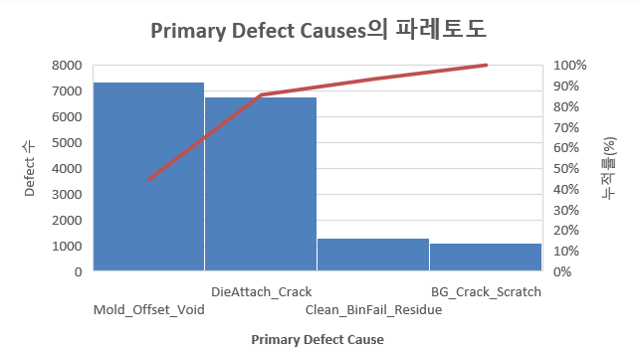
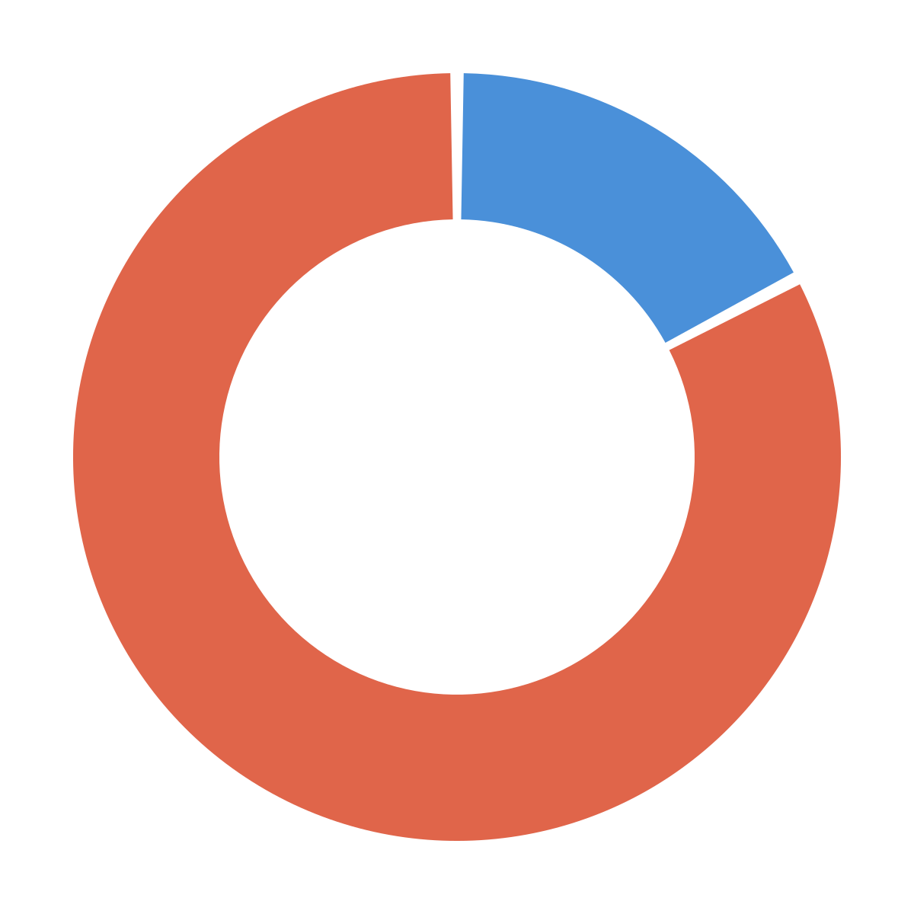
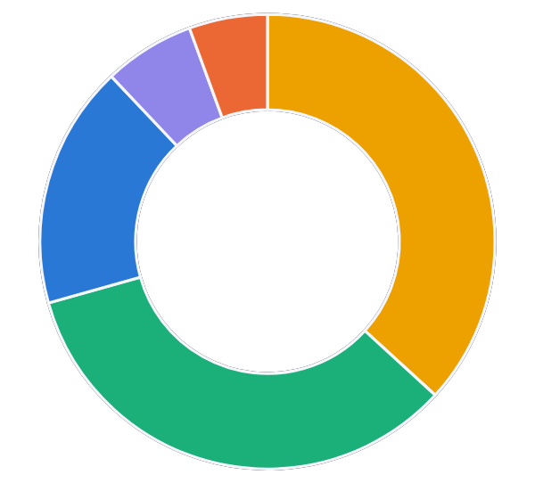
불량 현황 요약
!
전체 Pass/ Fail 현황
!
BG 단독 불량 현황
◆ BG, Sawing, Die Attach, Molding, Cleaning 공정을 거친 20,000 Wafer 전체 중,
Final Test 결과가 “Fail“ 인 Case: 16,541 건 (83%)
◆ Fail 16,541 건 중, Primary Failure이
“BG_Crack_Scratch“ 인 Case: 1,115 건 (6%)
Pass
3,459건
Mold_Offset_Void
7,360
37%
Fail
83%
16,541건
17%
Fail
16,541건
DieAttach_Crack
6,771
34%
83%
BG 불량
1,115
6%
Pass
3,459
17%
Clean_BinFail_Residue
1,295
6%
BG_Crack_Scratch
1,115
6%
Notes:
그럼 전체 불량 현황을 요약해 보겠습니다.
BG, Sawing, Die Attach, Molding, Cleaning 공정을 모두 거친 웨이퍼 2만 장 가운데, 최종 검사에서 Fail이 난 건 83%였습니다.
이 Fail들을 Primary Failure 기준으로 쪼개 보면, 오른쪽 파레토도를 확인할 수 있습니다.
그중 BG_Crack_Scratch는 1,115건, 전체의 6%입니다. 단, 이 6%는 BG 단독으로 집계된 수치이고, 실제로는 BG 결함이 뒷공정 불량으로 번지는 경우까지 고려하면 영향은 더 클 수 있습니다.
그래서 이 연관성까지 함께 분석했고, 백그라인딩에서 어떠한 점을 개선할 수 있을지 살펴보겠습니다.
따라서 앞으로 지켜볼 데이터는, 백그라인딩의 불량이 Final 테스트에 영향을 미칠수도 있다는 것을 염두에 두고 데이터를 바라보고 백그라인딩에서 어떤 점을 개선할 수 있을지 살펴보겠습니다.

Slide 5
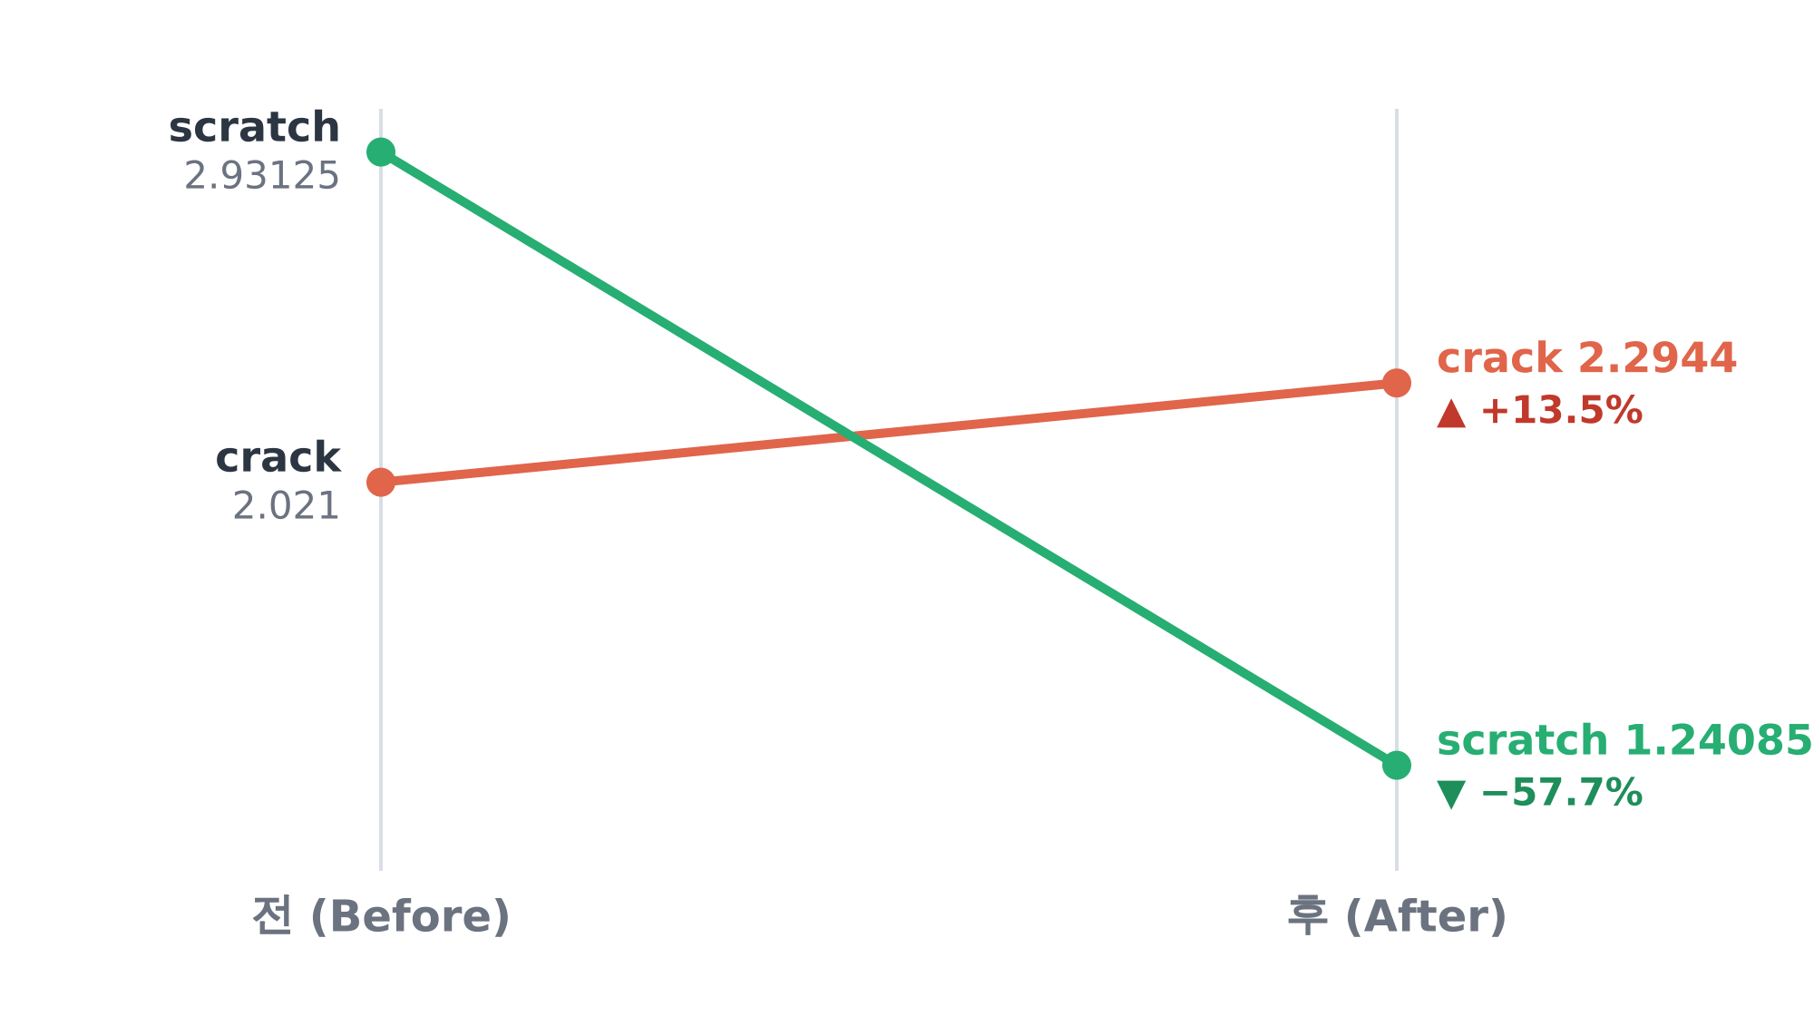
데이터 수집 및 분석 - 불량 분석
!
BG 공정 전·후 데이터 분석
!
BG 단독 불량 데이터 분석
◆ BG_Crack_Scratch Fail Data 분석
Crack > 3 인 경우 가 79% 로 불량에 크게 기인한다.
◆ BG Before, After 평균 데이터 분석 (20,000장)
 | Scratch > 3 | Scratch ≤ 3 | 합계
Crack > 3 | 49 (4%) | 832 (75%) | 881 (79%)
Crack ≤ 3 | 234 (21%) | 0 (0%) | 234 (21%)
합계 | 283(25%) | 832 (75%) | 1115 (100%)
데이터 분석 결과, BG 공정 이후 Crack 이 증가하는 경향을 확인했고,
BG 단독 불량 데이터의 79%가 Crack > 3 일 때임을 확인할 수 있었다.
!
※ 분석 대상 LOT:
좌: 전체 LOT
우: Primary Failure이 BD_Crack_Scratch 인 경우
Notes:
저희가 수집한 불량 데이터를 확인해보겠습니다.
우선 왼쪽 그래프를 확인하면, 백그라인딩 공정 이후 스크래치는 57.7% 줄어든 반면 크랙은 오히려 13.5% 늘었습니다. 즉 개선 포인트가 스크래치보다 크랙 쪽에 있다는 신호입니다.
다음은 오른쪽 표를 확인해보겠습니다. 백그라인딩 Fail 웨이퍼들 중, Crack이 3보다 큰 경우가 79%로 높은 비율을 차지하고 있음을 확인할 수 있습니다.
정리하면, BG 공정 이후 크랙이 증가하는 경향이 확인됐고, BG 단독 불량의 약 80%가 크랙 3 초과에서 나왔다는 겁니다. 그래서 크랙을 이 불량의 핵심 인자로 판단했습니다.

Slide 6
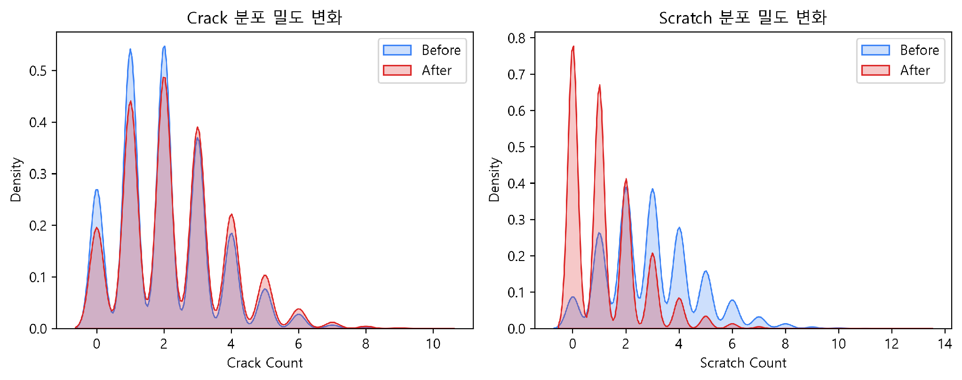
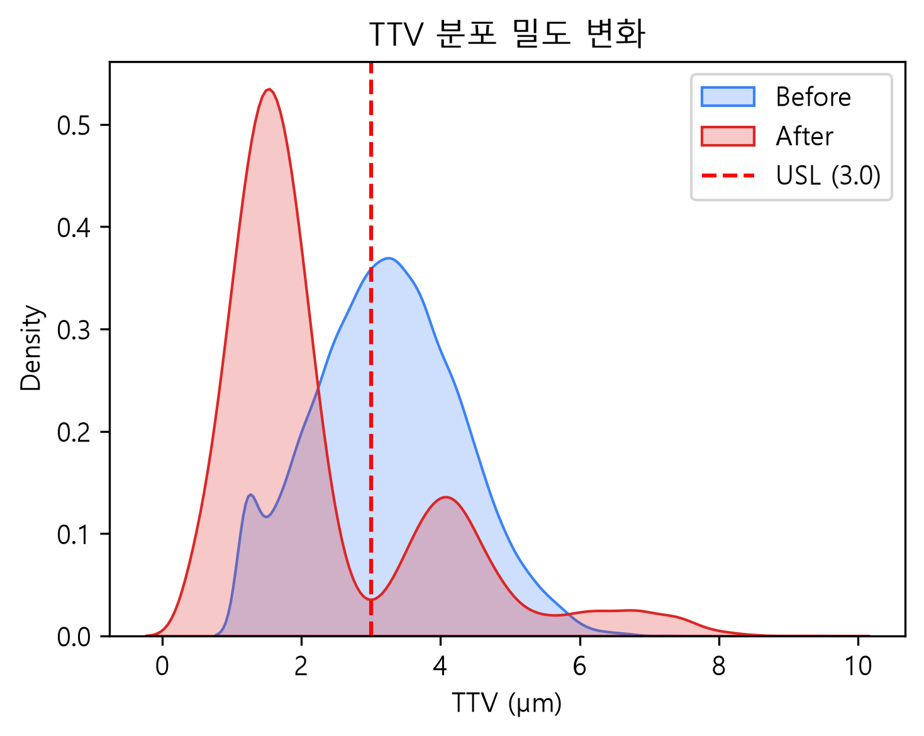
데이터 수집 및 분석 - 불량 분석
!
BG 공정 전·후 데이터 분석
구체적으로, BG 공정 이후 Crack의 분포가 큰 변화가 없는 경향을 확인했고,
TTV 역시 spec out 웨이퍼들이 여전히 존재하는 것을 볼 수 있다.
!
Notes:
2. 데이터 수집
Sawing 공정과 OOC 현황 및 수율 영향도 분석
핵심요약
OOC 발생과 최종 Fail 연관성이 매우 약하다.
아래에는 그래프 및 표로 표시
OOC 와 Final Test Pass/Fail 연관성은 전혀 없지만, 설비의 상태를 알리는 조기 경보 지표로서 관리해야 한다.
이와 관련해서는 다음 슬라이드부터 설명하겠습니다 ~

Slide 7
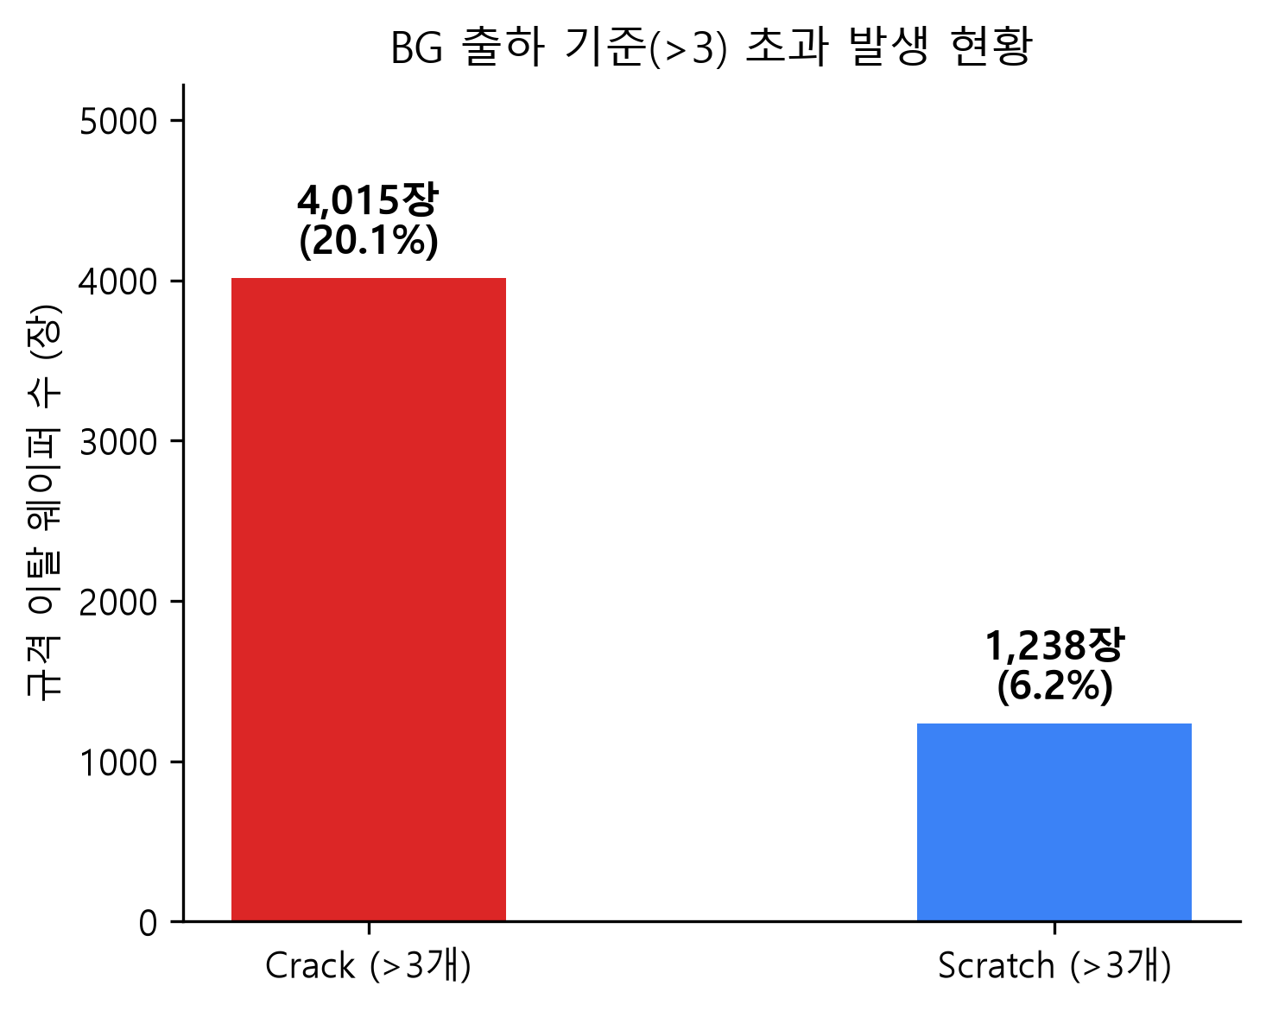
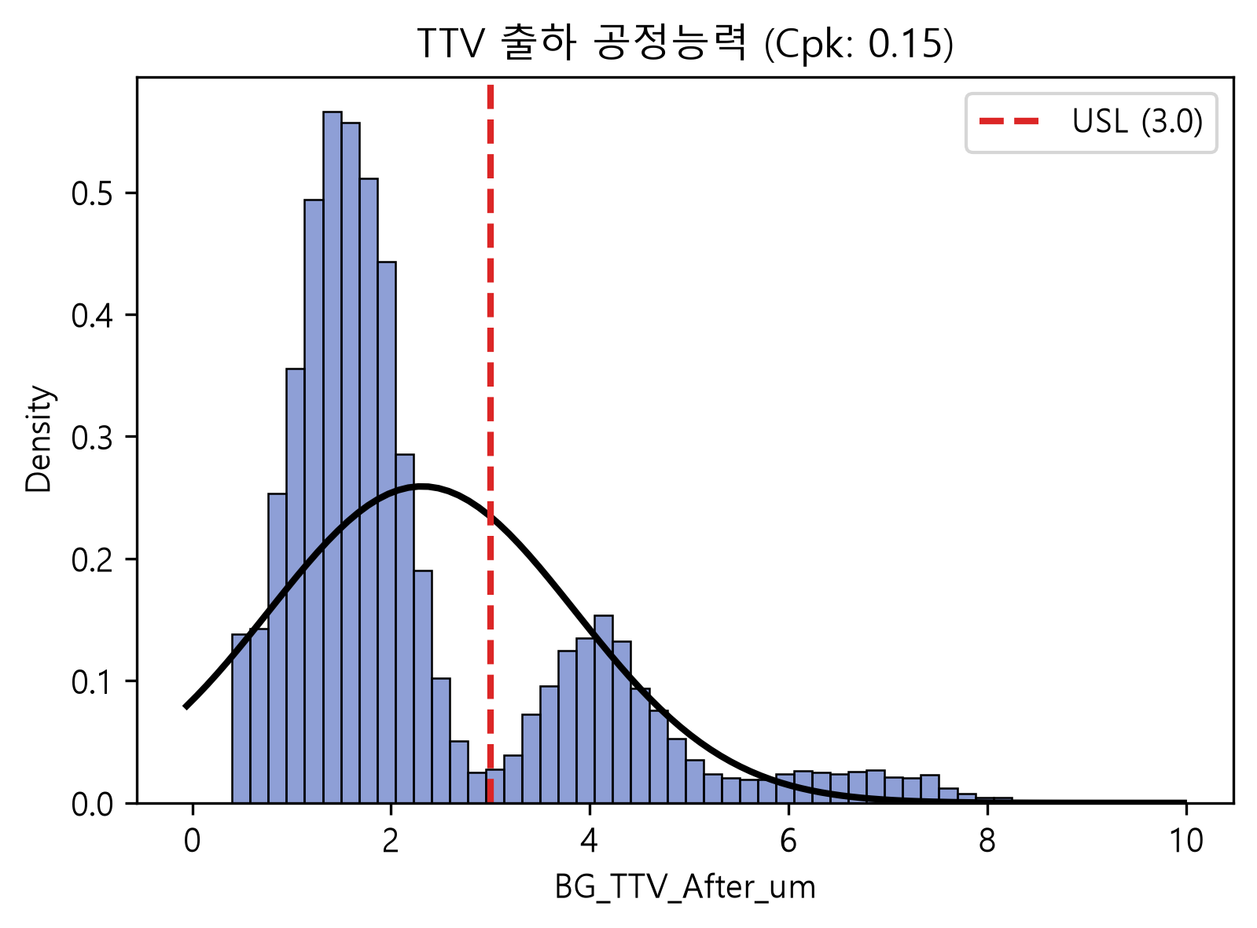
데이터 수집 및 분석 - 불량 분석
!
BG 공정 이후 공정 평가
또한, Crack이 3 초과한 웨이퍼가 4015장으로 20%에 달하며
TTV의 Cpk 역시 0.15로 즉시 공정 수정이 필요한 수준으로 확인했다.
!

Slide 8
데이터 수집 및 분석 - Crack & Scratch
!
BG 단독 불량 데이터 분석
!
BG 단독 불량 데이터 분석
◆ BG_Crack_Scratch Fail Data를 분석해보면,
Crack & Scatch ≤ 3 인 경우, 비율이 0%이다.
◆ BG After Crack, Scratch 데이터 분석 (20,000장)
Fail
Pass
 | Scratch > 3 | Scratch ≤ 3 | 합계
Crack > 3 | 49 (4%) | 832 (75%) | 881 (79%)
Crack ≤ 3 | 234 (21%) | 0 (0%) | 234 (21%)
합계 | 283(25%) | 832 (75%) | 1115 (100%)
Crack > 3
n = 4,015장 (20%)
Fail 100.0%
4,015장 · Pass 0장
Fail
Pass
Scratch > 3
n = 1,238장 (6%)
Fail 100.0%
1,238장 · Pass 0장
데이터 분석 결과, Crack & Scratch 스크리닝 임계값을 “3” 으로 설정하여 BG 불량 선별·차단할 필요가 있다.
!
※ 분석 대상 LOT:
좌: 전체 LOT
우: Primary Failure이 BG_Crack_Scratch 인 경우
Notes:
다음 표는 전체 20,000 웨이퍼 데이터 기준 크랙과 스크래치가 각각 3 초과인 경우의 웨이퍼들을 조사한 데이터입니다. 보시다시피 크랙이 3이상이거나, 스크래치가 3이상인 경우, 전부 Final Test 결과 Fail인 것을 확인할 수 있었습니다.
오른쪽 표에서는, 반대로 스크래치와 크랙이 3 이하인 경우, 백그라인딩 단독 불량 케이스가 전혀 없는 것을 확인할 수 있습니다.
따라서, 수율관리를 위해 크랙·스크래치의 스크리닝 임계값을 3으로 설정할 필요가 있다는 결론을 내렸습니다.

Slide 9
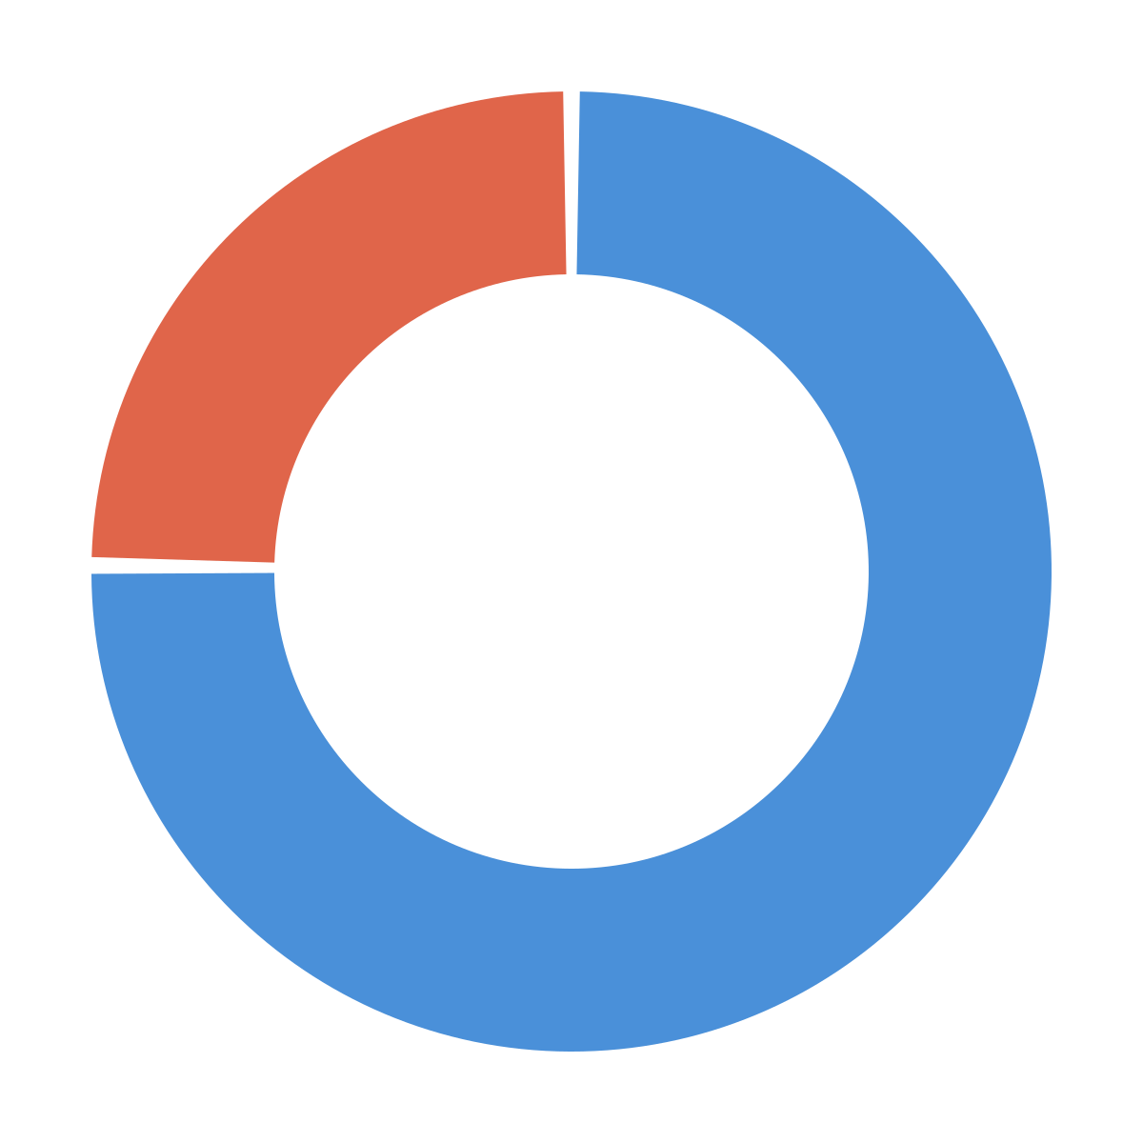
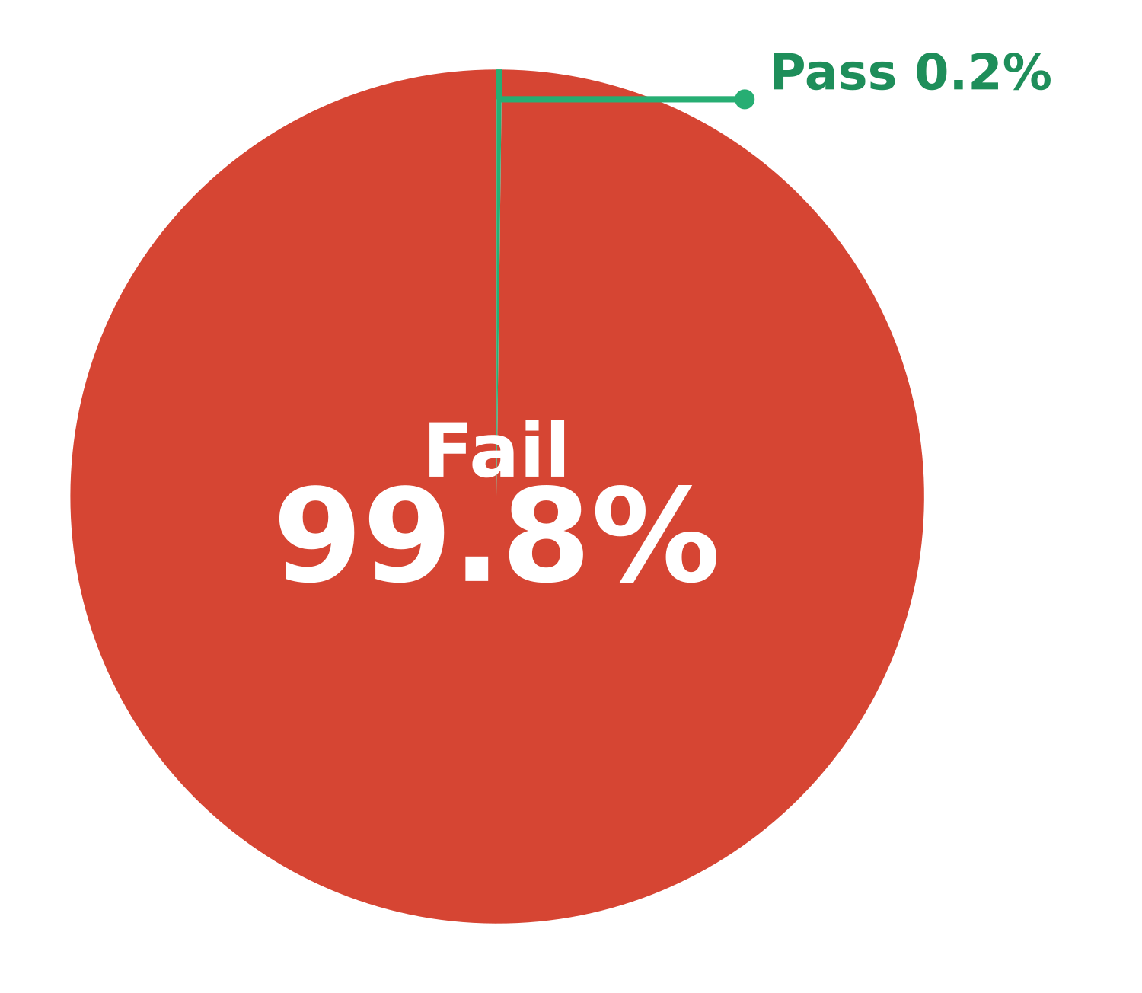
데이터 수집 및 분석 - TTV
!
BG 단독 불량 데이터 분석
!
BG 단독 불량 데이터 분석
◆ 전체 데이터 분석 (20,000장)
◆ TTV NG 데이터 분석 (4,972장)
(TTV > 3μm 이면 NG)
TTV_After가 3μm 초과(NG)이면 최종 99.8%가 Fail
사실상 전수 불량
◆ Pass/Fail 별 TTV After 평균값 비교
2
NG
24.8%
4,964장
Pass 웨이퍼
1.53
Fail n = 4,964장
99.8%
Fail 웨이퍼
2.47
Pass n = 8장
0.2%
OK
15,036장
75.2%
NG
4,964장
24.8%
데이터 분석 결과, TTV 스크리닝 임계값을 “< 2μm” 으로 설정하여 BG 불량 선별·차단할 필요가 있다.
!
※ 분석 대상 LOT:
좌: 전체 LOT
우: Primary Failure이 BG_Crack_Scratch 인 경우
Notes:
다음은, 추가적인 백그라인딩 불량 요소인 TTV 데이터 현황을 살펴보겠습니다.
전체 2만 장 기준으로 TTV가 NG인 비율이 24.8%입니다.
또한 TTV NG, 즉 3마이크로미터를 초과한 웨이퍼 4,964장을 보면 무려 99.8%가 Final Test Fail로 이어졌습니다.
오른쪽 막대그래프를 확인하면 Pass 웨이퍼는 평균 TTV가 1.53인 반면, Fail 웨이퍼는 TTV가 2.47로 확인됐습니다.
이렇게 TTV 편차 자체를 줄이는 동시에, 스크리닝 기준을 2μm 이하로 설정해 관리한다면 수율을 크게 끌어올릴 수 있습니다.

Slide 10
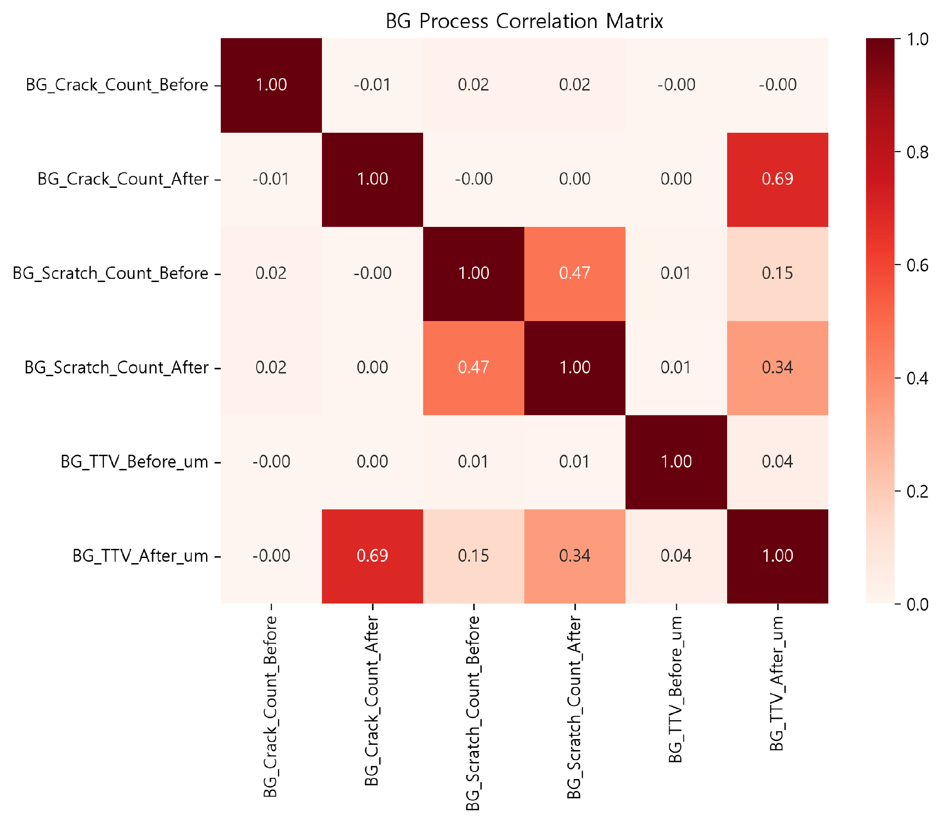
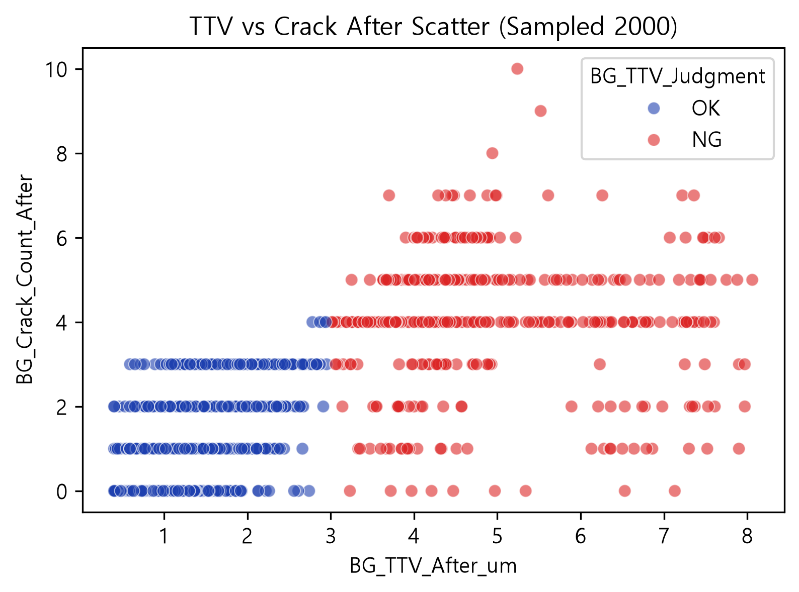
데이터 수집 및 분석 - After_Crack, TTV
!
상관관계 분석
TTV / Crack After Scatter 간 상관계수: 0.694
크랙이 TTV를 일으킨다는 인과관계가 아니라, 동일 근본원인 공유 (척 평탄·휠 마모·테이프)
!
Notes:
다음 산점도와 피어슨 상관계수를 살펴봤을 때 공정 이후 crack과 TTV간에 0.69로 강한 양의 상관관계를 보이며 실제로 TTV가 클 때 crack의 수가 증가하는 것을 산점도에서 볼 수 있다.
이건 크랙이 TTV를 일으킨다는 인과관계가 아니라, 두 지표가 척 평탄도, 휠 마모, 테이프 상태 같은 동일한 근본 원인을 공유하기 때문에 함께 나빠지는 걸로 해석해야 합니다.

Slide 11
주요 원인 - Rough Grinding
→
→
✓
STEP 1
▶
STEP 2
＝
STEP 3
스크래치는 이미 개선
Rough Grinding 우선
Crack, TTV
동반 개선 기대
BG 후 스크래치 평균 2.93 → 1.24 감소.
Fine Grinding 상태가 상대적으로
안정적이라는 신호.
Fine 개선 우선순위는 뒤로.
남은 과제인 크랙 저감을 위해
Rough 단계를 우선 개선.
Rough의 잔류응력이 크랙·TTV 공통 기점.
응력 저감 → 크랙·TTV 동시 개선.
결론
크랙·TTV를 줄이고 관리하는 방향으로 공정을 개선하되, 스크래치는 이미 개선된 만큼 Fine이 아닌 Rough Grinding 단계를 우선 개선한다.
Notes:
저희는 앞선 데이터들을 종합해서, 크랙과 TTV를 줄이고 관리하는 방향으로 공정을 개선해야 한다는 결론을 내렸습니다.
그럼 Rough와 Fine 중 어디부터 손대야 하느냐. 저희는 Rough Grinding을 우선순위로 봤습니다.
먼저, 스크래치는 백그라인딩 이후 평균이 2.93에서 1.24로 이미 개선된 것을 확인했습니다. 저희는 이걸 Fine Grinding 쪽 상태가 상대적으로 안정적이라는 신호로 봤습니다.
그래서 Fine의 개선 우선순위는 뒤로 두고, 크랙 저감을 위해 Rough Grinding 단계를 개선하기로 했습니다.
Rough Grinding 중에 웨이퍼 표면에 잔류응력과 속상처를 남기고, 이 잔류응력이 크랙의 기점이 되는 동시에, 웨이퍼를 국부적으로 휘게 만들어 두께 편차, 즉 TTV를 키웁니다.
따라서 Rough Grinding 조건을 최적화해서 이 응력을 낮추면, 크랙의 원인을 없애는 동시에 TTV까지 함께 개선 효과를 기대하고 있습니다.

Slide 12




Rough Grinding 이상 원인 분석 (Fishbone Diagram)
Man / Method
(작업·공정)
Machine
(장비)
연삭 조건 과다
(Feed Rate, 연삭량, 압력 과다)
Grinding Wheel 이상
(Wheel 메쉬 크기, 마모, 오염)
Recipe 적용 미흡
(Grinding, 냉각, 세정, 압력)
Wafer Chuck 이상
(회전 속도 이상, 평탄도 불량)
작업 관리 미흡
센서 정밀도 · Calibration 이상
(인라인 게이지, 냉각계)
Rough Grinding
이상 발생
(Crack, Scratch)
BG Tape 이상
외부 진동 유입
Wafer 자체 결함
Particle 유입
냉각수 품질 저하
공정 중 열 변형
Material
(자재)
Environment
(환경)
Notes:
Rough Grinding에서 크랙과 TTV가 왜 생기는지, 그 원인의 특성요인을 4M1E 관점에서 피쉬본 다이어그램으로 정리해봤습니다.
클릭
그 중, 저희가 개선해야할 주요 원인으로 다음 네 가지를 설정했습니다.

Slide 13
주요 원인 분석 - Rough Grinding
◆ Rough Grinding 시 연삭 조건 과다 Rough Grinding 과도한 Feed Rate와 압력
◆ Wafer Chuck 이상 이물질 점검, Chuck 평탄도 점검
◆ Recipe 적용 미흡 Recipe 설정값 대비 장비 Actual 값 편차 (Grinding, 냉각, 세정, 압력)
◆ 센서 정밀도 · Calibration 이상 냉각계 온도 센서, 압력 센서, In-line 두께 계측기
Notes:
Fishbone에서 도출한 여러 잠재 원인 중에서 데이터와 공정 메커니즘, 그리고 실제 검증 가능성을 고려해 네 가지를 주요 개선 대상으로 선정했습니다.
첫 번째는 Rough Grinding의 과도한 Feed Rate와 압력 등 연삭조건, 두 번째는 Wafer Chuck의 이물과 평탄도, 세 번째는 Recipe Set값과 장비 Actual값의 편차, 마지막으로 Sensor Calibration 이상입니다.
다만 이 네 가지가 현재 확정된 근본원인이라는 의미는 아닙니다.
현재 데이터로 가능성이 높은 원인을 선정한 것이고, 이후 실행계획을 통해 실제 품질 영향 여부를 검증하도록 구성했습니다.

Slide 14
BG 원인 분석
15R
Fishbone 후보 중 4개 원인을 실행 대상으로 선정한다
확정 원인이 아니라, 데이터·메커니즘·검증 가능성을 기준으로 우선 검증할 원인을 고른다.
01
02
03
04
Rough Grinding 조건
Wafer Chuck 상태
Set-Actual 편차
Sensor Calibration
Feed Rate·RPM·가공압력 과다/불균일
이물, 평탄도, Vacuum 이상
Recipe Set과 장비 Actual 불일치
측정 Drift 또는 계측 신뢰성 저하
영향: Crack, TTV
영향: TTV, Scratch
영향: Crack, TTV
영향: TTV 오판
주의
네 가지는 ‘확정 근본원인’이 아니라 실행계획에서 실제 품질 영향 여부를 검증할 우선 후보이다.
출처: BG 불량분석 (1).pptx 14~15p 및 발표자 대본.

Slide 15
BG 개선안 도출
16R
개선안은 즉시 점검 → 기준화 → 최적화 → 예방관리로 확장한다
단기 조치만 나열하지 않고, 중기/장기 관리체계로 이어지도록 개선안을 묶는다.
단기
중기
장기
즉시 점검
기준화·검증
예방관리
Sensor Calibration
→
Parameter별 허용편차 설정
→
Recipe 자동 모니터링
Chuck 세정·평탄도/Vacuum 점검
Rough 조건별 Crack·TTV 영향 검증
SPC 기반 이상감지
Set-Actual 교차검증
최적 조건 DOE 도출
Predictive Maintenance 검토
선정 기준
초록색/강조 항목은 실행 가능성과 개선 효율을 고려해 우선 실행 대상으로 선정한다.
출처: BG 불량분석 (1).pptx 16p 및 발표자 대본.

Slide 16
BG 개선안 비교
17R
개선안은 효과와 리스크를 함께 보고 실행 순서를 정한다
Rough 조건은 효과가 크지만 검증 부담이 있고, Sensor·Chuck·Recipe는 선행 안정화 조치로 묶는다.
개선안
기대 효과
효과
난이도
리스크/주의점
Recipe Set-Actual
공정조건 안정화
낮음
낮음
공정 유연성 저하 가능
Sensor Calibration
측정 신뢰성 확보
낮음
중간
교정 중 설비 사용 제한
Chuck 점검
국부 응력·TTV/Scratch 완화
중간
중간
세정/부품 교체 비용 가능
Rough 조건 DOE
Crack 직접 저감 가능성 큼
높음
높음
TTV/생산성 영향, Wafer 투입 필요
실행 순서
Sensor·Chuck 선점검 → Recipe 기준화 → Rough DOE 검증 후 최적조건 표준화
출처: BG 불량분석 (1).pptx 17p 발표자 대본.

Slide 17
개선안 도출
항목
Recipe Set
센서 정밀도 Calibration 이상
Wafer Chuck 이상
Rough Grinding 시 연삭조건 과다
장기 개선안
Recipe-Actual 자동 모니터링 체계 구축
SPC 기반 이상 감지 체계 구축 - Parameter Trend/관리한계 관리
설비 Predictive Maintenance 구축 - Chuck 평탄도/ Vacuum 이상 사전 감지
SPC 기반 이상 감지 체계 구축 - Parameter Trend/관리한계 관리
단기 개선안
Recipe set - Actual 교차 검증
센서 Calibration 실시 및 이상 여부 점검
Chuck 이물, 평탄도 점검 및 세정
Rough Grinding 주요 Parameter 점검 - Feed Rate/RPM/가공압력 이상 여부 확인
중기 개선안
Set - Actual 허용 편차 기준 설정
Calibration 주기 및 허용오차 기준 설정
Chuck 평탄도 및 Vacuum 관리 기준 설정 및 PM 주기 최적화
Rough Grinding 조건별 TTV-Crack 영향 검증 및 최적화
Set - Actual
허용 편차 기준 설정
센서 Calibration 실시 및
이상 여부 점검
Chuck 이물, 평탄도
점검 및 세정
Rough Grinding 조건별 TTV-Crack 영향 검증 및 최적화
Notes:
선정한 네 가지 원인에 대해서는 단기·중기·장기로 개선안을 구분했습니다.
단기적으로는 Recipe Set-Actual 교차검증, Sensor Calibration, Chuck 세정 및 점검, Rough Grinding 주요 Parameter 이상 여부 확인처럼 즉시 실행 가능한 조치를 선정했습니다.
중기적으로는 일회성 점검을 넘어 허용편차와 관리기준을 설정하고, Rough Grinding 조건별 Crack·TTV 영향을 검증하여 최적조건을 도출하도록 했습니다.
장기적으로는 Recipe와 Parameter 자동 모니터링, SPC 기반 이상감지, Predictive Maintenance 등 사전 예방관리 체계를 구축하는 방향으로 설정했습니다.
이 가운데 초록색으로 표시한 항목은 현재 실행 가능성과 효율을 고려하여 최적의 개선안으로 선정한 것입니다.

Slide 18
개선안 비교 및 최적안
항목
효과
리스크
적용 난이도
비용
Chuck
국부 응력 저감
점검/정비 중 설비 가동 제한
평탄도/Vacuum 점검 및 관리기준 설정 필요
세정/점검/부품 교체 비용 발생 가능
Recipe
기준 재정립으로 인한 공정 조건 안정화
관리 강화에 따른 공정 유연성 저하
기존 Parameter 비교로 적용 용이
기존 데이터 활용으로 추가 비용 낮음
Sensor
측정 신뢰성 확보
Calibration 중 측정/설비 사용 제한
Calibration 절차 활용으로 적용 용이
Calibration 및 정기 점검 비용 발생
Rough Grinding
Crack 발생 저감
조건 변경 시 TTV/생산성/품질 변동 가능
조건별 영향 검증 및 DOE 필요
DOE 및 공정 검증에 따른 시간과 Wafer 비용 발생
Notes:
선정한 개선안은 효과뿐 아니라 리스크, 적용 난이도, 비용 측면에서 비교했습니다.
Recipe는 허용편차 기준 재설정으로 공정조건을 안정화할 수 있으며 기존데이터를 활용하여 추가 비용이 낮고 적용이 용이합니다. 하지만 관리 조건의 강화로 공정 유연성이 저하된다는 리스크도 존재합니다.
Sensor는 측정 신뢰성을 확보할 수 있으며 Calibration 절차를 활용함으로 적용이 용이합니다. 하지만 점검과 Calibration 중 설비 사용이 제한되며 그에 따른 비용이 발생하는 리스크도 존재합니다.
Chuck의 경우 세정과 점검을 통해 국부적으로 작용하던 응력을 줄여줄 수 있습니다. 하지만 Chuck의 평탄도와 Vacuum 점검 및 관리 기준을 설정해야 하며 점검과 세정 중에는 설비 가동이 제한되고 부품 교체 등을 통해 비용이 발생하는 리스크도 존재합니다.
Rough Grinding 조건 최적화는 Crack을 직접적으로 저감할 가능성이 가장 크지만, 조건 변경에 따라 TTV나 생산성이 영향을 받을 수 있고 DOE와 Wafer 투입이 필요하다는 부담이 있습니다.
따라서 Sensor와 Chuck은 우선 점검하고, Recipe는 관리기준을 설정하며, Rough Grinding은 DOE를 통해 검증 후 최적화하는 방식으로 실행 순서를 설정했습니다.

Slide 19
실행 계획
항목
현재 문제
원인
개선안
기대효과
담당/일정
Set-Actual
허용 편차
김OO프로
3주
Crack 증가
TTV 불량
Recipe Set-Actual
편차 가능
주요 Parameter별
Set-Actual 허용 편차
기준 설정
공정조건 안정화
→ Crack/TTV 감소
Sensor
Calibration
성OO프로
즉시
TTV 측정 이상
Sensor Calibration
이상/Drift 가능
Sensor Calibration
및 측정값 교차검증
측정 신뢰성 확보
→ TTV 오판 방지
Wafer Chuck
상태 점검
정OO프로
즉시
TTV 불량
Scratch 증가
Chuck 이물·평탄도
Vacuum 이상 가능
Chuck 세정 및
평탄도/Vacuum 상태 점검
Wafer 지지 안정화
→ TTV/Scratch 개선
Rough Grinding
조건 최적화
한OO프로
이OO프로
1개월
Crack 증가
TTV 불량
연삭 조건에 따른
불균일/과도 하중 가능
Feed Rate/RPM/압력별
영향 검증 및 최적화
TTV 안정화 및
Crack 감소
Notes:
이를 바탕으로 각 개선안을 러프하게 실제 Action Plan으로 구체화했습니다.
Recipe는 Set-Actual 허용편차를 설정하여 공정조건의 변동을 관리하고, Sensor는 Calibration과 교차검증을 통해 TTV 측정 신뢰성을 확보하도록 했습니다.
Wafer Chuck은 이물, 평탄도, Vacuum 상태를 점검하여 Wafer 지지 불균일 가능성을 확인합니다.
마지막으로 Rough Grinding은 Feed Rate, RPM, 가공압력별 품질 영향을 검증하여 TTV를 안정화하고 Crack을 감소시키는 것을 목표로 설정했습니다.
각 항목별로 담당자와 완료 예정일도 지정하여 단순 개선 아이디어가 아니라 실제 실행 가능한 계획으로 구성했습니다.

Slide 20
구체적 실행 계획
개선안 | 담당자 | 일정 | 검증 항목 | 완료 기준 | Follow-up Plan
① Rough Grinding 조건 최적화 | 한OO프로 이OO프로 | ~09.10 (30일) | 주요 Parameter별 Crack·TTV 영향 검증 - Feed Rate (100%, 105%, 110%) - RPM (100%, 105%, 110%) - 가공압력 (100%, 95%, 90%) 단계별 조정 → Crack·TTV 변화 측정 | Crack·TTV Spec 동시 만족 조건 확보 - Crack < 3 - TTV < 2um | 도출 조건 Recipe 반영·표준화 → 양산 적용 후 Trend 모니터링
② Recipe Set-Actual 기준 | 김OO프로 | ~08.31 (3주) | - 주요 Parameter Set값 vs Actual 값 측정 - 정상/불량군 간 Parameter 편차 비교 - Crack·TTV와 Parameter 영향 관계 분석 | - 품질 영향 Parameter 식별 - Parameter별 허용 편차 기준 수립 및 시스템 등록 | 편차 초과 시 알람·인터록 연계 → 주기적 기준 재검토
③ Wafer Chuck 이상 점검 | 정OO프로 | ~08.13 | - Chuck 표면 이물·평탄도 점검 - Vacuum 흡착압 확인 - 세정 전후 TTV·Scratch 비교 - Chuck 위치와 Wafer 이상 위치 Mapping 비교 | - Chuck 평탄도· Vacuum 관리 기준 만족 - 세정 전 대비 TTV/Scratch 개선 확인 | 정기 세정·점검 주기 표준화 → 열화 시 재가공/ 교체 기준 운영
④ Sensor Calibration | 성OO프로 | ~08.13 | - In-line 두께 계측기 Calibration - Reference Wafer·기준 계측기와 측정값 비교 - 교정 전후 측정값 편차 비교 - TTV 측정 오차 검증 | - Reference 대비 측정편차 규격 만족 - 반복 측정 시 Repeatability 확보 | 교정 주기 표준 수립 → 이상 시 재교정·계측기 이중화 검토
Notes:
앞서 선정한 네 가지 개선안에 대해서 원인 여부를 검증할 수 있도록 구체적인 실행계획을 수립했습니다.
먼저 첫 번째는 Rough Grinding 조건 최적화입니다.
현재 저희가 가장 중요하게 보고 있는 가설은 이 과정에서 Feed Rate, RPM, 가공압력과 같은 주요 Parameter가 과도하거나 균일하지 않을 경우 Wafer에 가해지는 연삭 하중이 증가하고, 이것이 Crack과 TTV 이상으로 연결될 수 있다는 것입니다.
따라서 각 Parameter를 단계별로 조정하면서 조건별 Crack과 TTV 변화를 확인할 계획입니다.
여기서 중요한 점은 Crack을 낮추더라도 TTV가 악화된다면 좋은 조건이라고 볼 수 없기 때문에, Crack과 TTV를 동시에 만족시키는 조건을 찾는 것을 완료 기준으로 설정했습니다.
최종적으로 Crack 3 이하, TTV 2마이크로미터 이하의 Spec을 동시에 만족하는 조건이 확인되면 해당 조건을 Recipe에 반영하고 표준화한 뒤, 실제 양산 적용 후에도 Crack과 TTV Trend를 지속적으로 모니터링할 계획입니다.
두 번째는 Recipe Set–Actual 관리 기준 수립입니다.
Recipe에는 목표로 설정한 Set값이 존재하지만, 실제 장비에서 구현되는 Actual값이 항상 동일하다고 볼 수는 없습니다.
따라서 주요 Parameter별로 Set값과 Actual값의 편차를 수집하고, 정상군과 불량군에서 이 편차가 어떻게 다른지를 비교할 계획입니다.
예를 들어 불량 Wafer에서 특정 Parameter의 Set–Actual 편차가 지속적으로 크게 나타난다면, 해당 Parameter를 품질 영향 후보로 선정할 수 있습니다.
이후 해당 Parameter 편차와 Crack 및 TTV의 관계를 분석하고, 품질에 영향을 주는 주요 Parameter를 식별한 뒤 허용 가능한 상·하한 기준을 설정할 계획입니다.
완료 후에는 단순히 기준만 만드는 것이 아니라 해당 허용편차를 시스템에 등록하고, 편차가 기준을 초과할 경우 Alarm을 발생시키고 필요 시 Interlock까지 연계하는 방향으로 관리하겠습니다.
또한 양산 데이터를 지속적으로 축적하면서 현재 설정한 허용편차가 적절한지도 주기적으로 재검토할 계획입니다.
세 번째는 Wafer Chuck 이상 점검입니다.
Chuck의 경우 단순히 표면을 세정하는 것에서 끝내지 않고, Wafer를 실제로 균일하게 지지하고 있는지를 확인하는 방향으로 검증 계획을 세웠습니다.
우선 Chuck 표면의 이물과 평탄도를 점검하고 Vacuum 흡착압이 관리 기준을 만족하는지 확인합니다.
이후 Chuck 세정 전과 후의 TTV와 Scratch를 비교하여 실제로 품질 특성이 개선되는지를 확인할 계획입니다.
또한, Chuck의 특정 위치에 평탄도 이상이나 이물이 존재하고, Wafer에서도 동일한 위치에 TTV 또는 Scratch 이상이 반복적으로 나타난다면 Chuck과 불량 간의 연관성을 좀 더 강하게 확인할 수 있어 위치 정보를 중요하게 확인해야 합니다.
따라서 Chuck 위치와 Wafer 이상 위치를 Mapping하여 공간적인 일치 여부까지 확인할 계획입니다.
완료 기준은 Chuck 평탄도와 Vacuum이 관리 기준을 만족하면서, 동시에 세정 전 대비 TTV 또는 Scratch의 개선이 확인되는 것입니다.
이후에는 일회성 조치로 끝내지 않고 정기 세정과 점검 주기를 표준화하고, 열화나 이상이 반복될 경우 재가공 또는 교체 기준까지 운영할 계획입니다.
마지막은 Sensor Calibration입니다.
이 항목은 다른 개선안과 목적을 달리하여 실제 공정 상태를 개선하는 것이 아닌 분석하고 있는 데이터 자체가 정확한지를 검증하는 것을 목적으로 합니다.
현재 TTV를 중요한 관리지표로 사용하고 있기 때문에, 측정값에 Drift나 Calibration 이상이 존재한다면 잘못된 데이터를 기반으로 공정 조건을 조정할 위험이 있습니다.
따라서 In-line 두께 계측기를 Calibration하고, Reference Wafer 또는 기준 계측기와 측정값을 비교해 실제 측정편차를 확인할 계획입니다.
또한 교정 전과 후의 측정값 차이를 확인하고 반복 측정을 실시하여 측정값의 Repeatability도 검증합니다.
완료 기준은 Reference 대비 측정편차가 허용규격 내에 들어오고, 반복 측정 시에도 안정적인 결과가 확보되는 것입니다.
이후에는 Calibration 주기를 표준화하고 교정 이력을 관리하며, 기준을 벗어날 경우 즉시 재교정하고 필요하다면 계측기 이중화도 검토할 계획입니다.

Slide 21
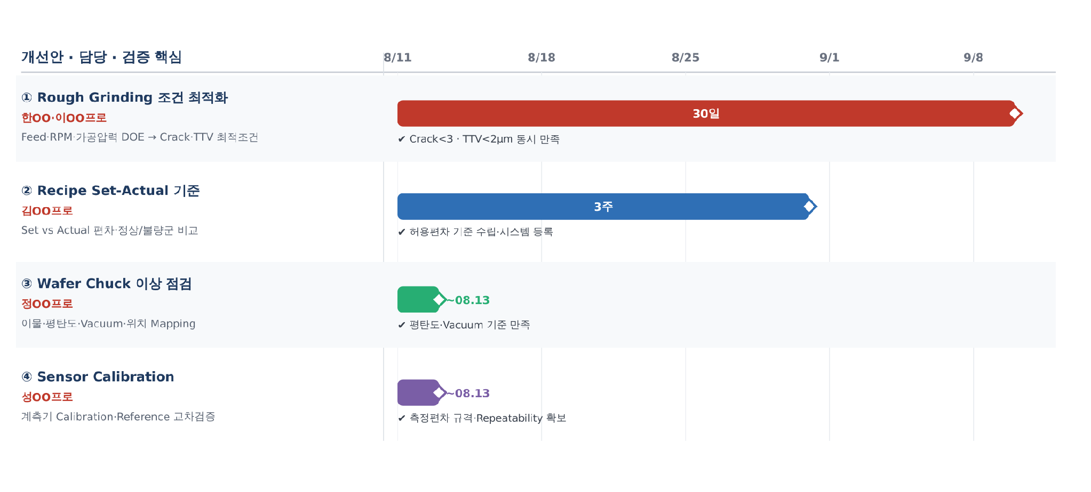
구체적 실행 계획
Notes:
앞서 선정한 네 가지 개선안에 대해서 원인 여부를 검증할 수 있도록 구체적인 실행계획을 수립했습니다.
먼저 첫 번째는 Rough Grinding 조건 최적화입니다.
현재 저희가 가장 중요하게 보고 있는 가설은 이 과정에서 Feed Rate, RPM, 가공압력과 같은 주요 Parameter가 과도하거나 균일하지 않을 경우 Wafer에 가해지는 연삭 하중이 증가하고, 이것이 Crack과 TTV 이상으로 연결될 수 있다는 것입니다.
따라서 각 Parameter를 단계별로 조정하면서 조건별 Crack과 TTV 변화를 확인할 계획입니다.
여기서 중요한 점은 Crack을 낮추더라도 TTV가 악화된다면 좋은 조건이라고 볼 수 없기 때문에, Crack과 TTV를 동시에 만족시키는 조건을 찾는 것을 완료 기준으로 설정했습니다.
최종적으로 Crack 3 이하, TTV 2마이크로미터 이하의 Spec을 동시에 만족하는 조건이 확인되면 해당 조건을 Recipe에 반영하고 표준화한 뒤, 실제 양산 적용 후에도 Crack과 TTV Trend를 지속적으로 모니터링할 계획입니다.
두 번째는 Recipe Set–Actual 관리 기준 수립입니다.
Recipe에는 목표로 설정한 Set값이 존재하지만, 실제 장비에서 구현되는 Actual값이 항상 동일하다고 볼 수는 없습니다.
따라서 주요 Parameter별로 Set값과 Actual값의 편차를 수집하고, 정상군과 불량군에서 이 편차가 어떻게 다른지를 비교할 계획입니다.
예를 들어 불량 Wafer에서 특정 Parameter의 Set–Actual 편차가 지속적으로 크게 나타난다면, 해당 Parameter를 품질 영향 후보로 선정할 수 있습니다.
이후 해당 Parameter 편차와 Crack 및 TTV의 관계를 분석하고, 품질에 영향을 주는 주요 Parameter를 식별한 뒤 허용 가능한 상·하한 기준을 설정할 계획입니다.
완료 후에는 단순히 기준만 만드는 것이 아니라 해당 허용편차를 시스템에 등록하고, 편차가 기준을 초과할 경우 Alarm을 발생시키고 필요 시 Interlock까지 연계하는 방향으로 관리하겠습니다.
또한 양산 데이터를 지속적으로 축적하면서 현재 설정한 허용편차가 적절한지도 주기적으로 재검토할 계획입니다.
세 번째는 Wafer Chuck 이상 점검입니다.
Chuck의 경우 단순히 표면을 세정하는 것에서 끝내지 않고, Wafer를 실제로 균일하게 지지하고 있는지를 확인하는 방향으로 검증 계획을 세웠습니다.
우선 Chuck 표면의 이물과 평탄도를 점검하고 Vacuum 흡착압이 관리 기준을 만족하는지 확인합니다.
이후 Chuck 세정 전과 후의 TTV와 Scratch를 비교하여 실제로 품질 특성이 개선되는지를 확인할 계획입니다.
또한, Chuck의 특정 위치에 평탄도 이상이나 이물이 존재하고, Wafer에서도 동일한 위치에 TTV 또는 Scratch 이상이 반복적으로 나타난다면 Chuck과 불량 간의 연관성을 좀 더 강하게 확인할 수 있어 위치 정보를 중요하게 확인해야 합니다.
따라서 Chuck 위치와 Wafer 이상 위치를 Mapping하여 공간적인 일치 여부까지 확인할 계획입니다.
완료 기준은 Chuck 평탄도와 Vacuum이 관리 기준을 만족하면서, 동시에 세정 전 대비 TTV 또는 Scratch의 개선이 확인되는 것입니다.
이후에는 일회성 조치로 끝내지 않고 정기 세정과 점검 주기를 표준화하고, 열화나 이상이 반복될 경우 재가공 또는 교체 기준까지 운영할 계획입니다.
마지막은 Sensor Calibration입니다.
이 항목은 다른 개선안과 목적을 달리하여 실제 공정 상태를 개선하는 것이 아닌 분석하고 있는 데이터 자체가 정확한지를 검증하는 것을 목적으로 합니다.
현재 TTV를 중요한 관리지표로 사용하고 있기 때문에, 측정값에 Drift나 Calibration 이상이 존재한다면 잘못된 데이터를 기반으로 공정 조건을 조정할 위험이 있습니다.
따라서 In-line 두께 계측기를 Calibration하고, Reference Wafer 또는 기준 계측기와 측정값을 비교해 실제 측정편차를 확인할 계획입니다.
또한 교정 전과 후의 측정값 차이를 확인하고 반복 측정을 실시하여 측정값의 Repeatability도 검증합니다.
완료 기준은 Reference 대비 측정편차가 허용규격 내에 들어오고, 반복 측정 시에도 안정적인 결과가 확보되는 것입니다.
이후에는 Calibration 주기를 표준화하고 교정 이력을 관리하며, 기준을 벗어날 경우 즉시 재교정하고 필요하다면 계측기 이중화도 검토할 계획입니다.

Slide 22
BG 개선안 / 실행계획
22R
실행계획은 4개 Action의 순서와 검증지표만 남긴다
기존 표의 ‘현재 문제·원인·담당·날짜’를 압축하고, 발표에서는 실행 순서와 KPI 중심으로 설명한다.
01
즉시~1주
02
즉시~1주
03
1~3주
04
3~4주
측정 신뢰성 확보
Chuck 상태 안정화
Set-Actual 기준화
Rough 조건 최적화
Sensor Calibration 및 측정값 교차검증
→
Chuck 세정 · 평탄도 · Vacuum 상태 점검
→
주요 Parameter별 허용 편차 기준 설정
→
Feed Rate · RPM · 가공 압력별 영향 검증
확인 KPI
확인 KPI
확인 KPI
확인 KPI
TTV 측정 편차 / 센서 Drift
Vacuum 이상 / Chuck 이물 점검 결과
Set-Actual 편차율 / 기준 초과 건수
Crack NG / TTV NG / 동시 Pass
발표 메시지
센서·Chuck으로 측정과 고정 상태를 먼저 안정화한 뒤, Set-Actual 기준과 Rough 조건 DOE로 Crack/TTV를 낮춘다.
출처: 원본 BG 불량분석.pptx 22~23p 실행계획. 원본의 절대 날짜는 일부 경과되어 재발표용 상대 일정으로 재구성.

Slide 23
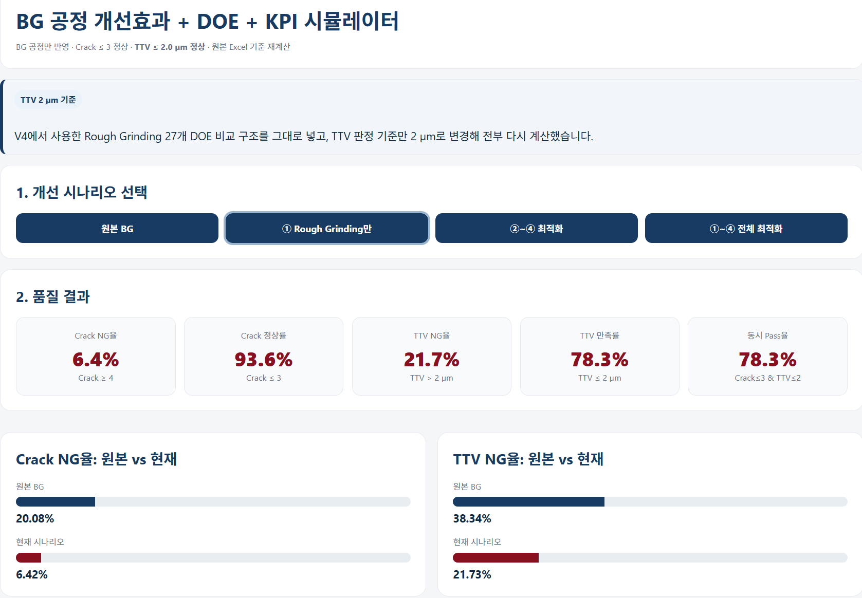
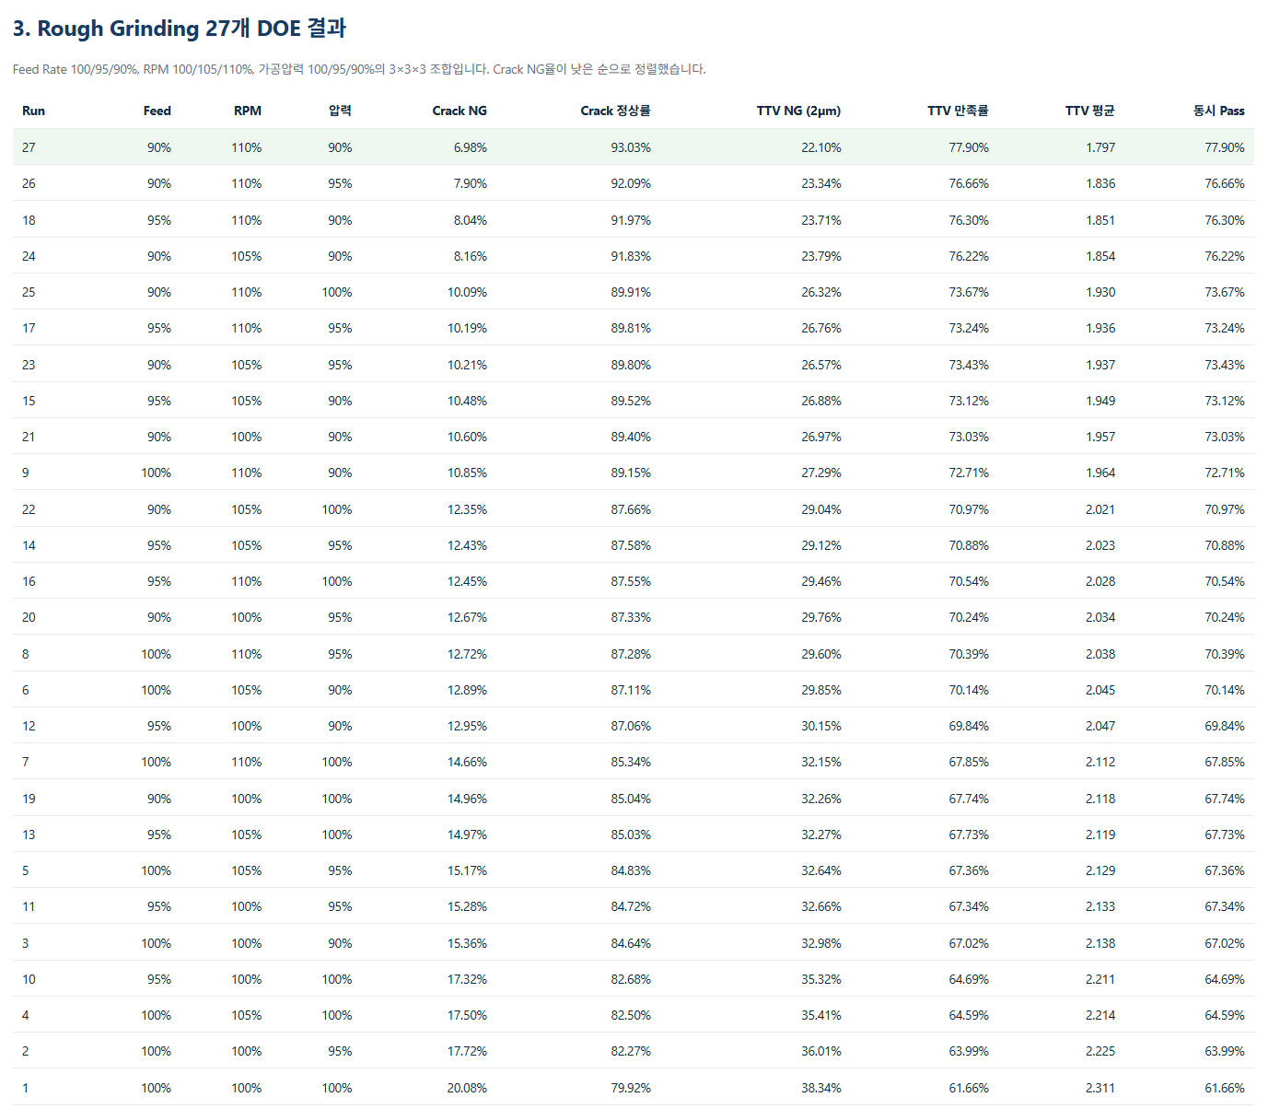
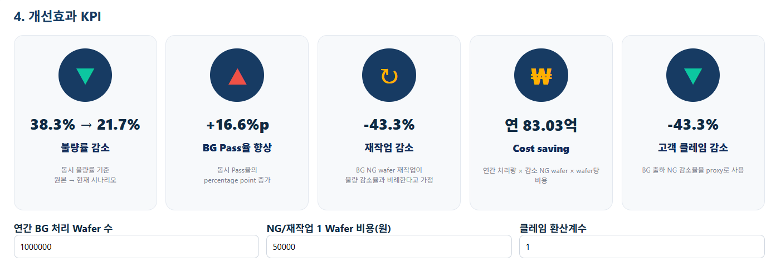
기대 효과 - ①만 최적화 할 경우
Notes:
“앞서 네 가지 개선안을 도출한 이후, 각 개선안이 실제로 어느 정도의 개선효과를 가질 수 있는지를 정량적으로 비교하기 위해 별도의 BG 공정 시뮬레이터를 제작했습니다.
이번 프로젝트는 교육 프로그램에서 제공된 Excel 데이터를 기반으로 진행했기 때문에 실제 BG 장비를 사용하거나 공정조건을 직접 변경해 검증할 수 있는 환경은 아니었습니다.
그렇다고 원인 분석 후 개선안을 제안하는 것에서 끝내면, 어떤 개선안을 우선적으로 적용해야 하는지, 그리고 개선안들을 함께 적용했을 때 어느 정도의 추가적인 효과가 있는지를 비교하기 어렵다고 판단했습니다.
그래서 제공된 2만 건의 데이터 중 BG 공정 데이터만 활용하여, 개선조건을 가상으로 적용하고 Crack과 TTV의 변화를 비교할 수 있는 시뮬레이터를 제작했습니다.
먼저 개선안을 적용하지 않은 0% 상태에서는 임의의 결과가 나오지 않도록 원본 Excel의 BG 데이터를 그대로 기준값으로 설정했습니다.
그리고 단순히 평균값이 낮아지는지만 보는 것이 아니라, 실제 품질 기준을 반영하기 위해 Crack은 3 이하, TTV는 2마이크로미터 이하를 정상 기준으로 설정하고 각 조건에서 NG율이 어떻게 변화하는지를 비교했습니다.
첫 번째로 Rough Grinding 조건만 최적화한 경우를 확인했습니다.
실행계획에서 설정한 Feed Rate, RPM, 가공압력을 각각 3수준으로 설정했고, 이를 조합하여 총 27개의 가상 조건을 비교했습니다.
오른쪽 표가 27개 조건의 결과입니다.
이 중 Feed Rate 90%, RPM 110%, 가공압력 90% 조합이 가장 우수한 후보 조건으로 나타났습니다.
해당 조건을 적용했을 때 Crack NG율은 6.4%, TTV NG율은 21.7%까지 감소하는 것으로 예측됐습니다.
그리고 이 개선효과를 단순 불량률뿐만 아니라 생산성과 비용 측면에서도 확인하기 위해 KPI로 추가 환산했습니다.
클릭
“KPI를 보면, 불량률과 재작업량은 감소하고 BG Pass율은 향상되는 것을 확인할 수 있습니다.
비용 효과의 경우 실데이터가 제공되지 않았기 때문에, 비교를 위해 연간 BG 처리량을 100만 장, NG 및 재작업 Wafer 한 장당 비용을 5만 원으로 동일하게 가정했습니다.
이 조건을 적용하면 연 83.03억 원을 절약할 수 있다고 볼 수 있습니다.
따라서 Rough Grinding 조건만 최적화해도 상당한 개선효과를 볼 수 있음을 알 수 있습니다.
이 다음으로 Rough Grinding 조건을 제외하고, 나머지 세 가지 개선안을 적용했을 때의 효과를 확인했습니다.

Slide 24
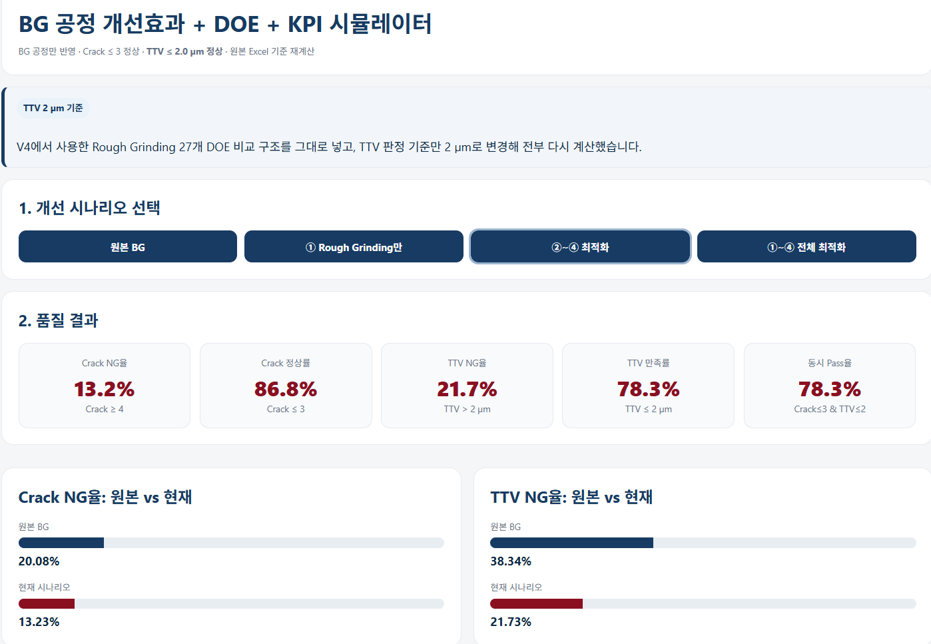
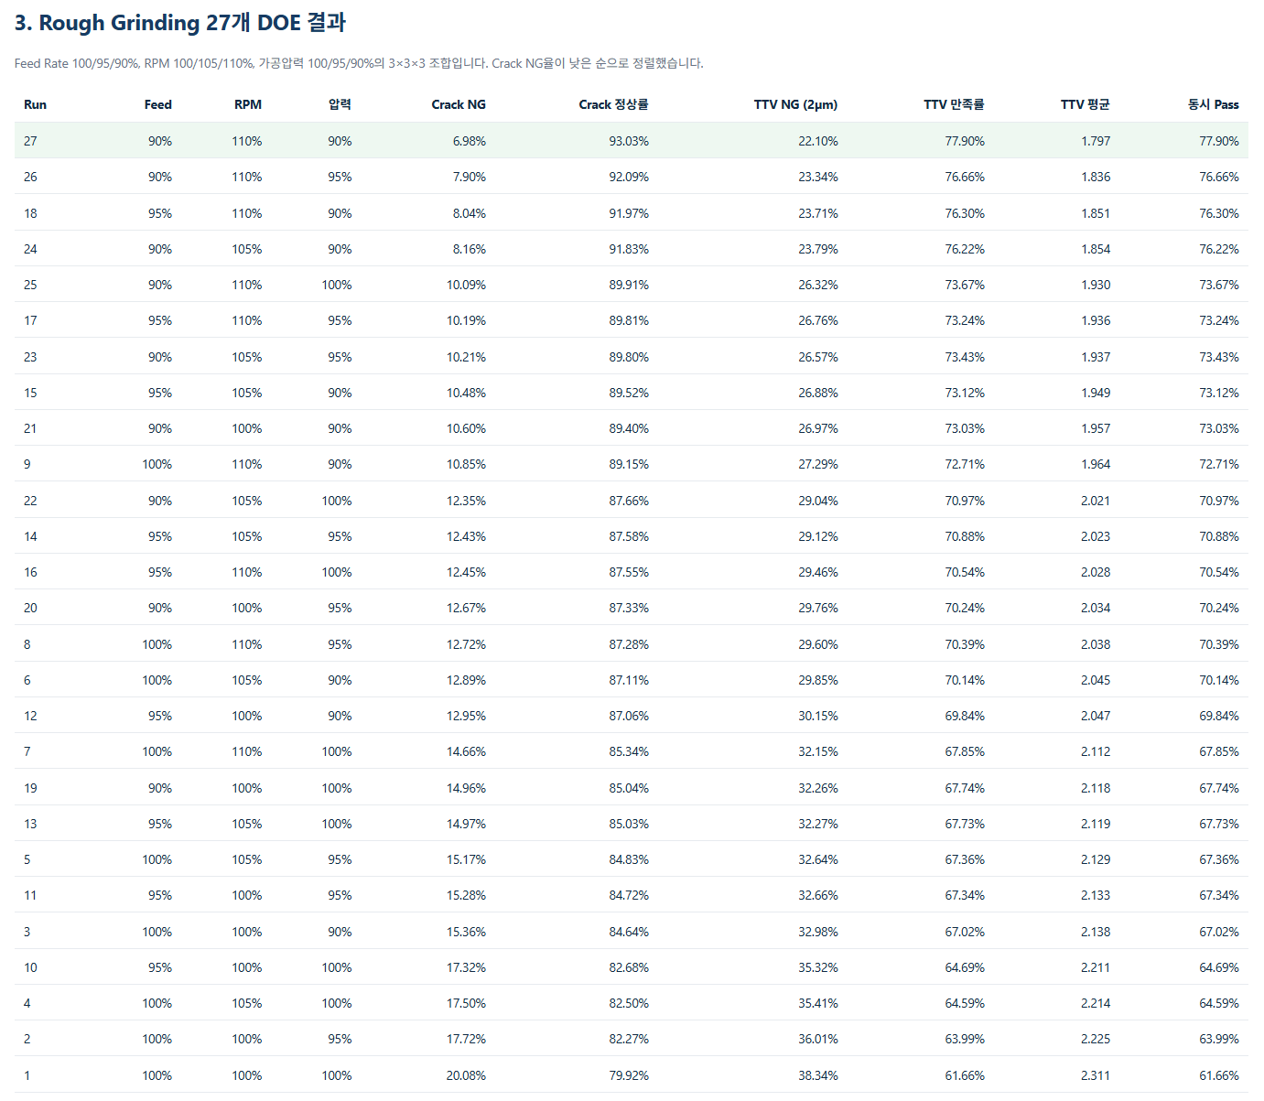
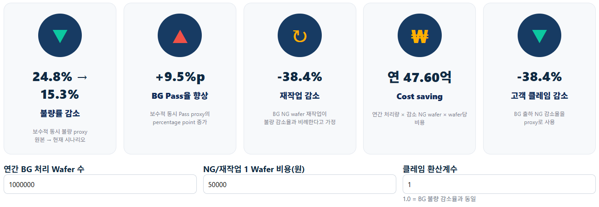
기대 효과 - ②~④ 모두 최적화 할 경우
Notes:
“두 번째는 Rough Grinding 조건은 기존 상태로 유지하고, ② Recipe Set-Actual 관리, ③ Wafer Chuck 점검, ④ Sensor Calibration을 모두 적용한 경우입니다.
이 세 가지 개선안을 적용했을 때 Crack NG율은 약 13.2%, TTV NG율은 약 21.7%로 예측됐습니다.
앞선 Rough Grinding 단독 개선에서는 Crack 감소효과가 상대적으로 크게 나타났다면, 이번 시나리오에서는 TTV NG율이 더 낮아지는 결과를 확인할 수 있었습니다.
즉 공정조건 자체를 조정하는 것뿐만 아니라 Recipe 편차, Chuck 상태, 계측 신뢰성과 같은 관리항목 역시 BG 품질 안정화에 함께 고려할 필요가 있다고 판단했습니다.
이 결과 역시 동일한 기준으로 KPI를 환산했습니다.”
클릭
불량률과 재작업량은 감소하고 BG Pass율은 향상되는 것을 확인할 수 있습니다.
또한 연간 47.6억을 절약할 수 있다고 볼 수 있습니다.
하지만, Rough Grinding 조건과 비교한다면 증감의 비율이 비교적 작음을 알 수 있습니다.
그래서 마지막으로 모든 개선안을 적용했을 때의 결과를 확인했습니다.

Slide 25
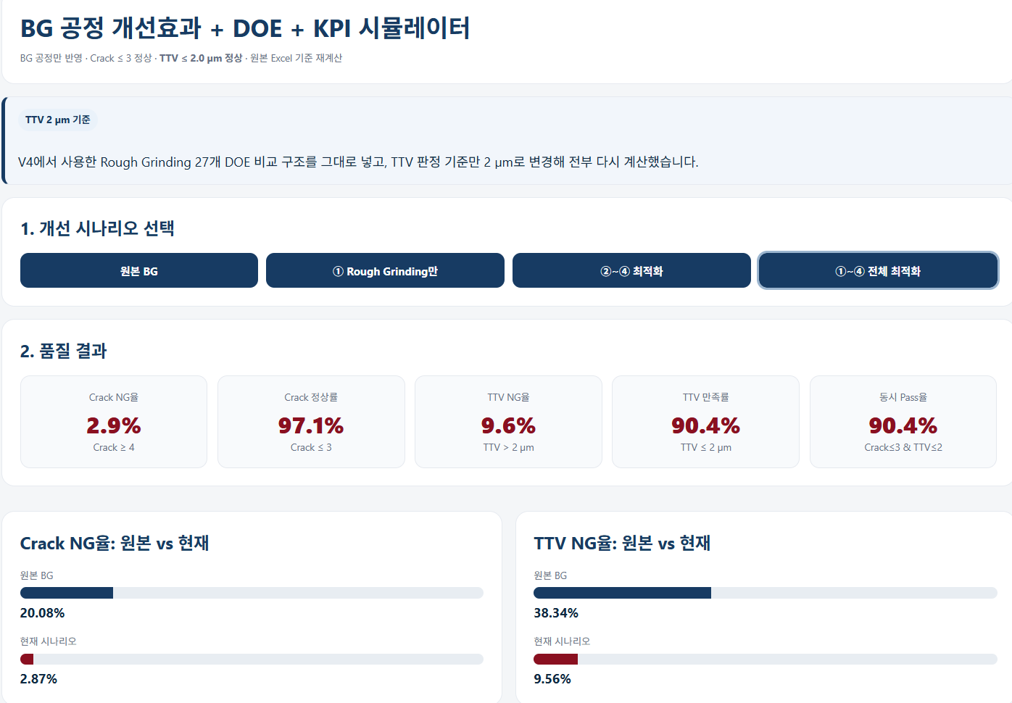
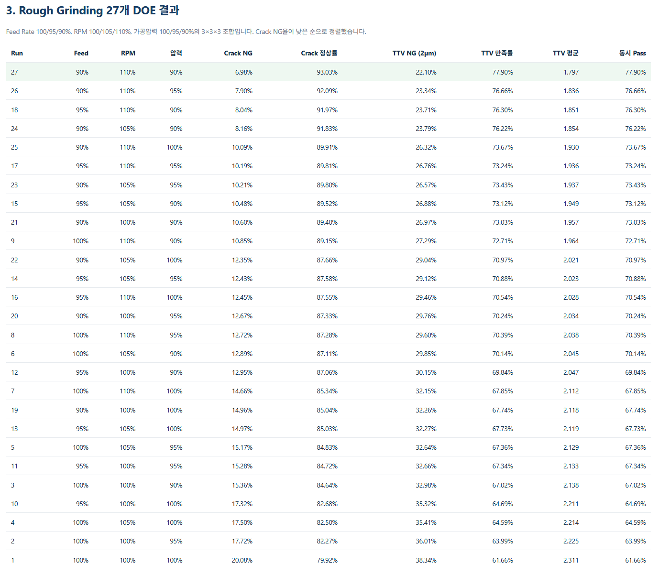
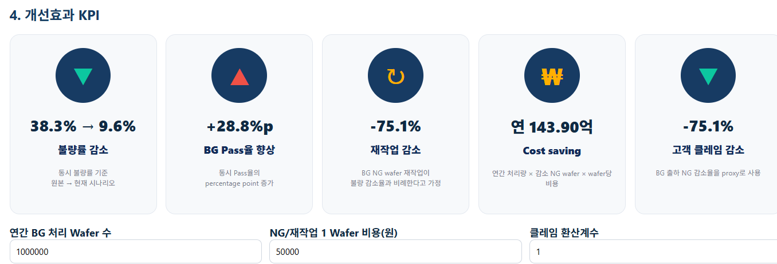
기대 효과 - ①~④ 모두 최적화 할 경우
Notes:
“마지막은 네 가지 개선안을 모두 적용한 경우입니다.
Rough Grinding에는 앞서 27개 조건 중 가장 우수한 후보로 나타난 Feed Rate 90%, RPM 110%, 가공압력 90% 조건을 적용했고, 여기에 Recipe Set-Actual 관리, Wafer Chuck 점검, Sensor Calibration을 모두 적용했습니다.
그 결과 Crack NG율은 2.9%, TTV NG율은 9.6%까지 감소하는 것으로 예측됐습니다.
즉 ①만 적용하거나 ②부터 ④까지만 적용했을 때보다, 공정조건 최적화와 설비·계측 관리를 함께 적용했을 때 Crack과 TTV 모두에서 가장 큰 개선효과가 나타났습니다.
마지막으로 동일한 기준으로 전체 개선안의 KPI를 확인했습니다.”
클릭
불량률과 재작업량은 마찬가지로 감소하고 BG Pass율은 향상되는 것을 확인할 수 있습니다.
또한 연간 143.9억을 절약할 수 있다고 볼 수 있습니다.
따라서 시뮬레이션 결과를 종합하면, 하나의 개선안만 적용하는 것보다 4개의 주 개선안을 함께 적용하는 통합적인 관리방안이 가장 높은 개선효과를 보였습니다.
다만 이번 결과는 실제 장비에서 검증한 결과가 아니라 제공된 Excel 데이터를 기반으로 개선안을 가상 적용한 시뮬레이션 결과입니다.
따라서 구체적인 수치를 실제 양산 개선효과로 단정하기보다는, 각 개선안의 상대적인 효과를 비교하고 개선 우선순위를 제안하기 위한 결과로 해석했습니다.

Slide 26
BG 개선안 / 기대효과
25R
기대효과는 3개 시나리오를 살리되, 화면 요소를 줄인다
원본의 입력창·하단 DOE 테이블은 제외하고, 시나리오별 KPI 차이와 해석만 남긴다.
①만 최적화
②~④ 모두 최적화
①~④ 모두 최적화
Rough Grinding 조건 최적화 중심
측정·Chuck·Set-Actual 보조 개선 중심
Rough 조건 + 보조 개선 전체 적용
불량률
38.3% → 21.7%
불량률
38.3% → 28.8%
불량률
38.3% → 9.6%
Pass 향상
+16.6%p
Pass 향상
+9.5%p
Pass 향상
+28.8%p
재작업/클레임
-43.3%
재작업/클레임
-38.4%
재작업/클레임
-75.1%
Cost saving
연 83.03억
Cost saving
연 47.60억
Cost saving
연 143.90억
가장 직접적인 Crack/TTV 개선축
측정 신뢰성과 고정 상태 안정화
추천안: Crack/TTV와 비용효과 최대
발표 포인트
①은 핵심 공정조건 개선, ②~④는 측정·고정·기준 안정화, 전체 적용은 두 축을 결합한 최종 추천안으로 설명한다.
출처: 원본 BG 불량분석.pptx 24~26p 기대효과 수치. 금액은 원본 시뮬레이터 가정값 기준.

Slide 27
BG 개선안 / 기대효과
24R
기대효과는 ‘전체 적용’ 중심으로 요약한다
반복 카드 3장을 하나로 묶어 시나리오별 개선 폭과 핵심 KPI만 남긴다.
시나리오
불량률
Pass 향상
재작업/클레임
Cost saving
현재
38.3%
-
-
-
① Rough 조건만 최적화
21.7%
+16.6%p
-43.3%
연 83.03억
②~④ 보조 개선만 적용
15.3%
+9.5%p
-38.4%
연 47.60억
①~④ 전체 적용
9.6%
+28.8%p
-75.1%
연 143.90억
핵심 효과 1
핵심 효과 2
핵심 효과 3
38.3% → 9.6%
+28.8%p
연 143.90억
전체 적용 시 불량률 약 75% 감소
BG Pass율 향상
NG/재작업 감소 기반 비용 절감
정리
발표에서는 ‘전체 적용’ 결과를 메인 메시지로 두고, ①만/②~④는 비교 근거로만 짧게 설명한다.
출처: 원본 BG 불량분석.pptx 24~26p 기대효과 수치. 금액은 원본 시뮬레이터 가정값 기준.

Slide 28
결론
핵심 원인
Rough Grinding
1
추천 개선안
Feed Rate/
RPM/가공 압력별 영향 검증 및 최적화
2
Crack 감소와 TTV 안정화
Crack: 20.1% → (①만) 6.4% → (전체) 2.9%
TTV: 24.8% → (①만) 21.7% → (전체) 9.6%
불량률 38.3% → 21.7%(① 적용) → 9.6%(①~④ 전체)
기대 효과
3
Notes:
결론은, 저희는 백그라인딩 공정의 크랙과 TTV 문제의 핵심 원인을 Rough Grinding 공정 개선을 통해 개선을 진행할 예정입니다.
이를 통해 불량률을 38.3%에서 9.6%로 감소시키는 효과를 기대하고 있습니다.

Slide 29
감사합니다
Notes:
이상 발표를 맡은 1조였습니다! 감사합니다.

